Slide 1
心理测试
要求：
1、 测试的分数不需要公开
2、同学之间不要好奇他人分数，保护个人隐私，尊重他人。

Slide 2
请大家根据实际情况作出“是”或“否”的选择。
1、你的情绪是否时常变动？
2、你对别人的友情是否能保持很久？
3、你购买廉价或处理商品，是否常超出自己的需要？
4、你守信用吗？
5、你是否轻率的结识异性朋友和定下约会？
6、你对自己购买的东西常能满意吗？
7、你是否轻率地对人或事下定论？
8、你是否会因做错事而感到不安？
9、你是否有你已不再喜欢的老朋友？
10、你的生活习惯正常吗？
11、你是否常凭初次印象判断人和事物？
12、你能认真地写信给他人吗？
13、你工作时是否常有疏误？
14、你平时遵守交通规则吗？
15、你在阅读书刊或文件时，是否会习惯性地忽略注解？

Slide 3
自卑与超越
心理备课组：高凡

Slide 4

自卑能毁灭你，也能成就你。
超越自卑，你将成为内心强大的自己。
——阿尔弗雷德·阿德勒

Slide 5
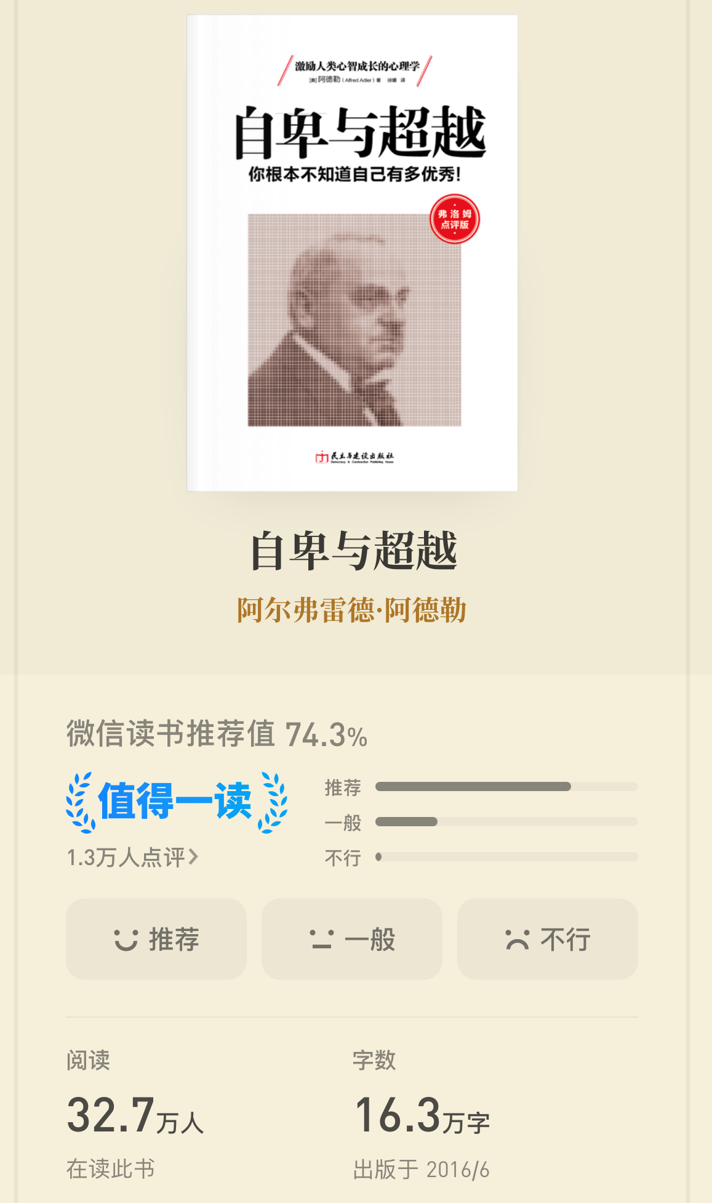
阿尔弗雷德·阿德勒（Alfred Adler）
奥地利精神病学家，人本主义心理学先驱，个体心理学的创始人，曾追随弗洛伊德探讨神经症问题，但也是精神分析学派内部第一个反对弗洛伊德的心理学体系的心理学家。
在《自卑与超越》中，作者提出：每个人都有不同程度的自卑感，因为没有一个人对其现时的地位感到满意；对优越感的追求是所有人的通性。然而，并不是人人都能超越自卑、关键在于正确对待职业、社会和性，在于正确理解生活。那些自幼就有器官缺陷或被娇纵、被忽视的儿童，以后在生活中容易走上错误的道路；家长和教师应培养他们对别人、对社会的兴趣，使他们真正认识“奉献乃是生活的真正意义”。这样，他们就能够从自卑走向超越。

Slide 6
目录
01
什么是“习得性无助”
02
自卑心理的双面性
CONTENT
03
超越自卑的Tips

Slide 7
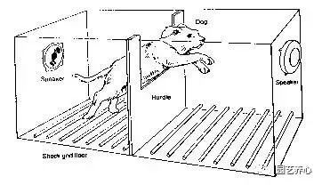
塞利格曼“习得性无助”实验（Learned helplessness）
「生活心理学•习得性无助」无助都是伪命题，乐观可以习得,情感,人生导师,好看视频 (baidu.com)

Slide 8

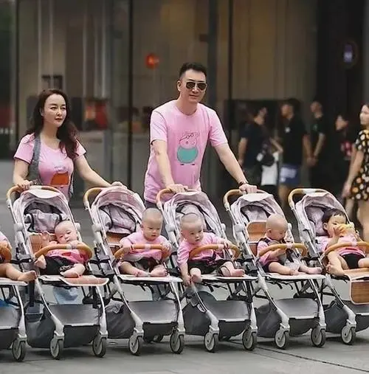

自卑感产生原因
家庭
学校
多胎家庭
父母教养方式
唯分数论
人际关系不良
自我
价值观受冲击
叛逆期心理

Slide 9


自卑心理的双面性
兴趣降低
认知阻碍
情绪失调
行为的原始的决定力量
向上的意志的基本动力

Slide 10


跟我一起来！
请大家双脚并拢，闭上眼睛，做一个深呼吸让自己更放松、更舒服。双手向前平伸，左手大拇指向上，右手掌心向上。现在闭上眼睛，想象你的左手大拇指上拴着一个很大很大的氢气球拽着你的手一直往上跑，你右的右手上托着一本很厚的大字典，压着你的手慢慢往下降，努力想象这个画面同时不要动你的双手，你的左手被气球拉得越升越高，你的右手被字典压得越来越向下，非常沉。努力想象这个画面。身体保持静止，睁开眼，看看自己双手的位置有没有改变?
Notes:
这个活动都是测大家的受暗示性的，其实我们每天都在暗示自己，这些暗示指引着我们身体的行动。

Slide 11

奇妙的自我暗示
案例 1:从前有个老人，总是觉得自己患上绝症，头痛腿酸，看了许多医生后都没发现问题所在。他很失落，觉得自己快要死了。后来有个朋友介绍个名医，医生就给他开了些药，规定他每天吃一次，每次一粒。他照着医生的规定吃了，慢慢地，头也不痛了，又过了几天，腿也不酸了。老人很感谢医生，就去问医生那是什么神药，医生回答，那只是裹着糖衣的面粉。其实老人得的只是心病，身体是很健康的。
安慰剂效应
Notes:
这就是心理学上著名的“安慰剂效应”。听了这个故事之后，问大家一个问题，老人的病是被这个“裹着糖衣的面粉”给治好的，还是被自己的暗示给治好的呢?

Slide 12

奇妙的自我暗示
案例２：马克是一家食品公司的员工，这天他在冷冻库里检查储备的食品，下班时间到了，他开门准备回家，却惊恐地发现——门坏了，怎么也开不开!而且任他怎么按警铃，也没有人回应......想到要在这零下二十多度的地方待一夜，马克绝望了......第二天来上班的同事在冷冻库里发现了冻僵了的马克，令人惊讶的是:为什么他是被冻死的?昨天公司停电了一个晚上，即使没人听到他按警铃，也不至于被冻死啊……
Notes:
自己把自己吓死。自我暗示有积极的，也有消极的，不同类型的自我暗示会产生截然不同的结果。那么请大家思考，怎么样进行积极自我暗示呢？

Slide 13
如何学会积极的自我暗示？
(1)使用肯定句，避免否定和消极的词语。少一些消极的暗示，避免使用“我不行”“我真没用”等词语。
(2)把每一次失败都当作是最后一次。试着在最不开心和失败时对自己说:“这是最糟糕的了，不会再有比这更倒霉的事发生了。”既然“最糟糕的事”都已经发生了，还有什么可怕的呢?
(3)把握最佳时间，进行自我激励。方法:你可以躺在床上，每次花上几分钟，身体放松，进行自我心理谈话--描述自己的天赋和能力；回想你成功的景象；用简短的语言给自己积极有力地暗示。自我激励的最佳时间是“早晨刚醒时”“中午午休前”“晚上临睡前”。
Notes:
(展示几种情景，让同学感受用肯定句和否定句来表达同一种意思的区别。)(请同学回答有哪些激励自己的话)

Slide 14
具体操作方法
(１)“安慰剂效应”里的名医埃米丽，是一位很有成就的医生，她有一句至理名言——在每天适当的时候对着镜子默念:“每一天，不管用什么方式，我都会变得越来越好。”只要你每天重复这句话 20 遍，你的生活就会有令人惊喜的变化!
(２) 写出消极的自我暗示，在旁边画“X”把它抛弃，撕掉消极标签。
①高中学习实在是太辛苦了，太紧张了! X
②我虽然明白了老师说的道理，可惜太晚了。 X
③我天生比别人笨。 X

Slide 15
“ABCDE”模式
Adversity 事件
Belief 对事件的想法
Consequence 行为后的结果
Disputation 自我干预后的新想法
Energization 新效果和新能量
人生银行
生命资产一本通

Slide 16
超越自卑，
美丽的风景就在前方！

